Slide 1
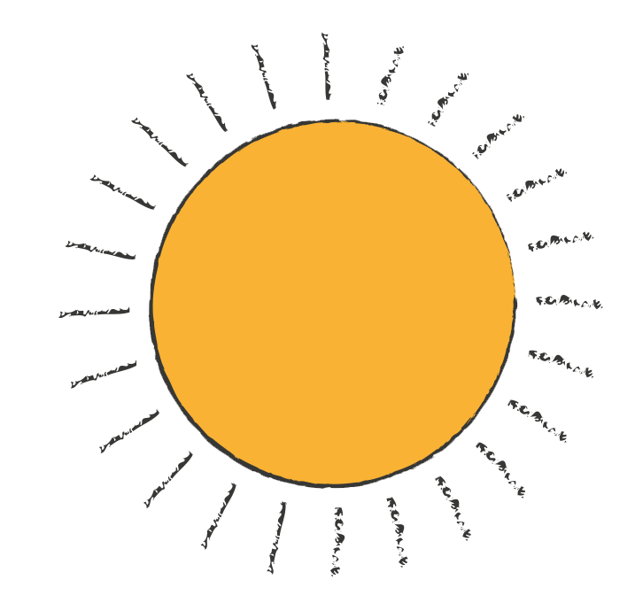
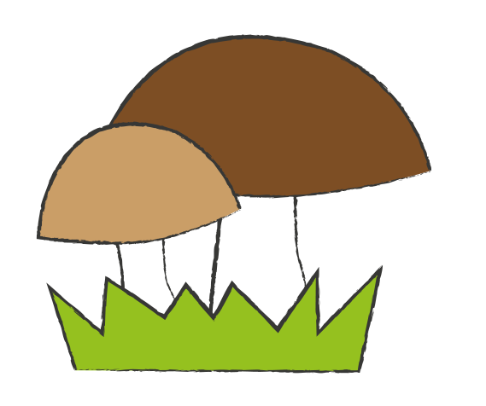
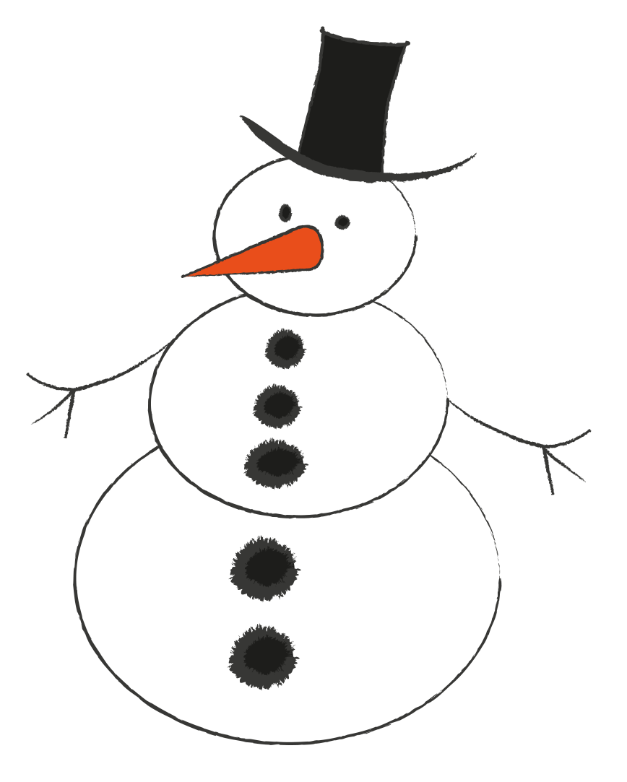
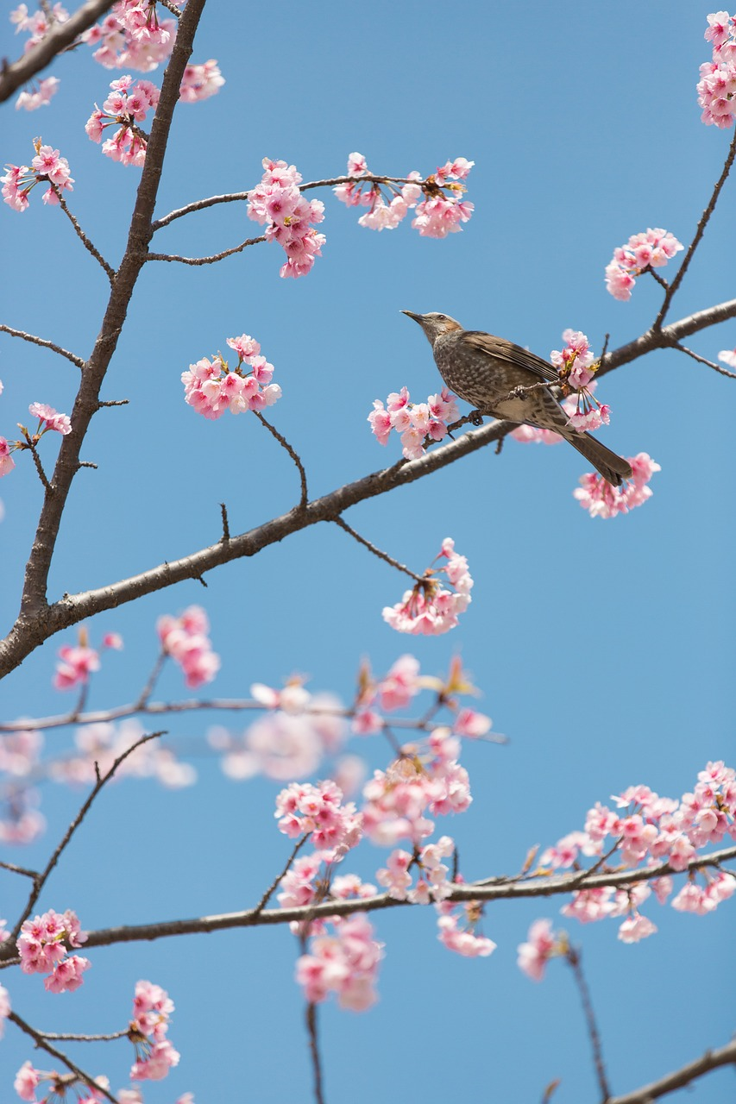
Die Jahreszeiten
Frühling
Sommer
Herbst
Winter
Los geht’s!

Slide 2
Die Jahreszeiten
Welche Wörter passen zum Frühling?
Apfelernte
Apfelernte
Laubfall
Obstblüten
Frühling
← zurück
vor →

Slide 3
Die Jahreszeiten
Welche Begriffe/Wörter passen zum Sommer?
Skifahren
Baden
Gewitter
Fasching
Sommer
← zurück
vor →

Slide 4
Die Jahreszeiten
Welche Wörter passen zum Herbst?
Nebel
Laub
Ostern
Schneemann
Herbst
← zurück
vor →

Slide 5
Die Jahreszeiten
Welche Begriffe/Wörter passen zum Winter?
Blüten
Schneemann
Wärme
Weihnachten
Winter
← zurück
vor →

Slide 6
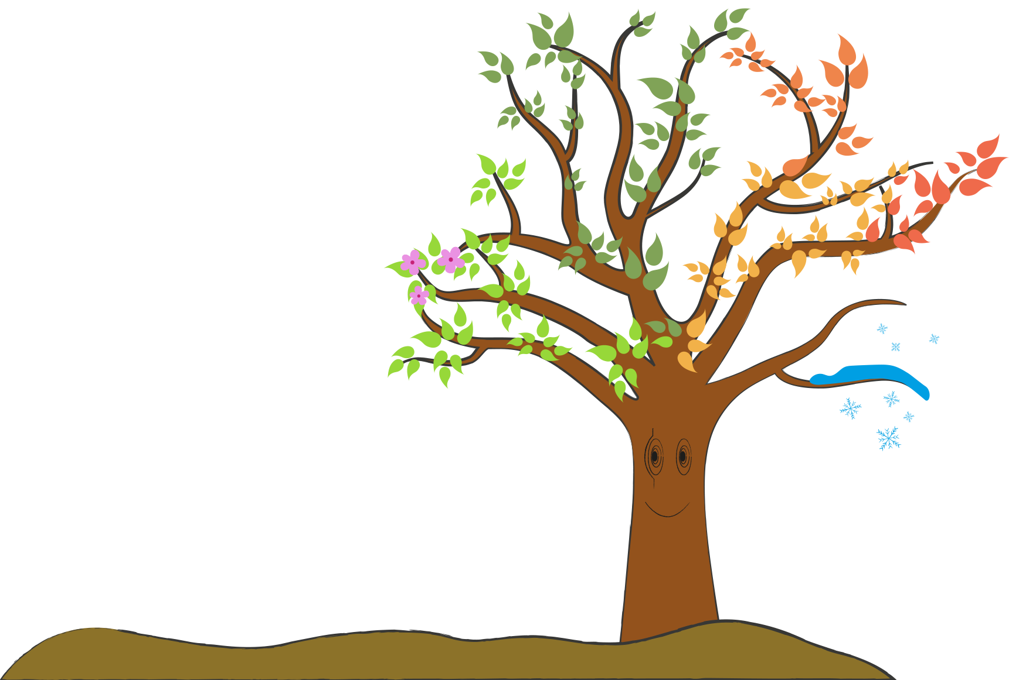
Die Jahreszeiten
Das ist richtig.
Gut gemacht!
zurück

Slide 7
Die Jahreszeiten
Das ist richtig.
Gut gemacht!
zurück

Slide 8
Die Jahreszeiten
Das ist richtig.
Gut gemacht!
zurück

Slide 9
Die Jahreszeiten
Das ist richtig.
Gut gemacht!
zurück

Slide 10
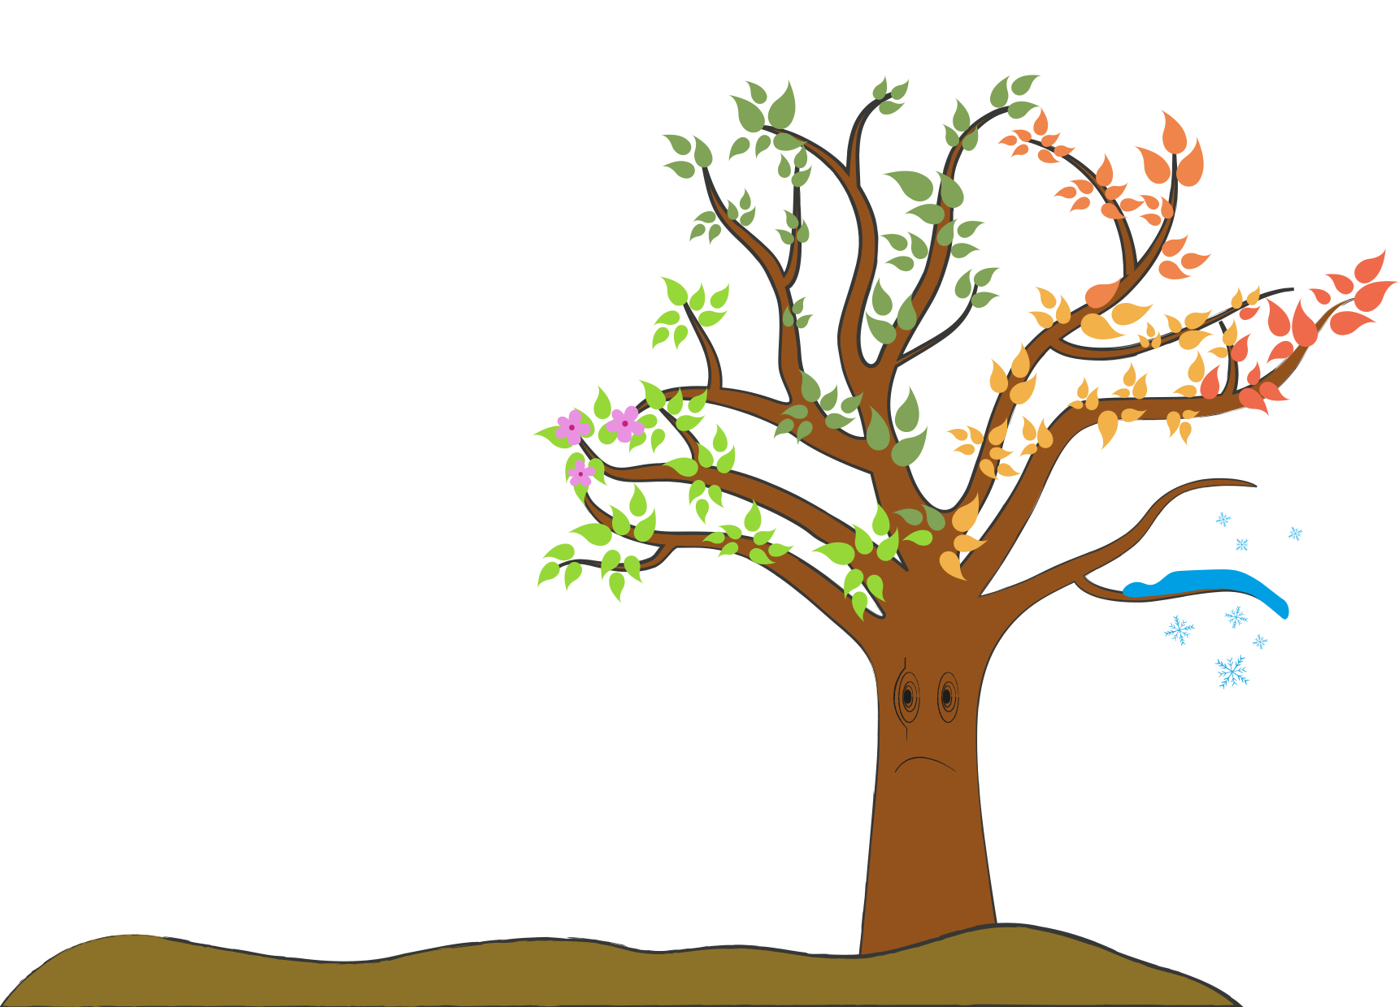
Die Jahreszeiten
Leider falsch. Versuch es gleich nochmal!
zurück

Slide 11
Die Jahreszeiten
Leider falsch. Versuch es gleich nochmal!
zurück

Slide 12
Die Jahreszeiten
Leider falsch. Versuch es gleich nochmal!
zurück

Slide 13
Die Jahreszeiten
Leider falsch. Versuch es gleich nochmal!
zurück

Slide 14
Super!
Du hast jetzt das ganze Quiz geschafft.
Von vorn beginnen

